Slide 1
საქართველოს გარემოს დაცვისა და სოფლის მეურნეობის სამინისტრო
სამტრედიის მუნიციპალიტეტში შპს „ჯორჯიან პეტროლიუმის“ 6520 მ3 ტევადობის ნავთობპრდუქტების საცავის მშენებლობისა და ექსპლუატაციის პროექტი
სკოპინგის ანგარიში
შპს “ეკოლცენტრი”

Slide 2
საქართველოს კანონის ,,გარემოსდაცვითი შეფასების კოდექსი’’ პროცედურები
სკოპინგის ანგარიში;
საზოგადოების ინფორმირება, საჯარო განხილვა, მოსაზრებების გათვალისწინება;
სკოპინგის დასკვნა;
გზშ-ს ანგარიში;
საზოგადოების ინფორმირება, საჯარო განხილვა, მოსაზრებების გათვალისწინება;
გადაწყვეტილება

Slide 3
სკოპინგი – პროცედურა, რომელიც განსაზღვრავს გარემოზე ზემოქმედების შეფასებისთვის მოსაპოვებელი და შესასწავლი ინფორმაციის ჩამონათვალს;
სკოპინგის ანგარიში – წინასწარი დოკუმენტი, რომელიც საქმიანობის განმახორციელებელმა ან/და კონსულტანტმა მოამზადა და რომლის საფუძველზეც სამინისტრო გასცემს სკოპინგის დასკვნას;
სამინისტროს მიერ გაცემული სკოპინგის დასკვნის საფუძველზე საქმიანობის განმახორციელებლი ამზადებს გარემოზე ზემოქმედების შეფასების ანგარიშს.
სამინისტროს მიერ სკოპინგის დასკვნის დამტკიცების შემდეგ საქმიანობის განმახორციელებელი ან/და კონსულტანტი სკოპინგის დასკვნის საფუძველზე ამზადებს გარემოზე ზემოქმედების შეფასების ანგარიშს და უზრუნველყობს მის სამინისტროში წარმოდგენას, რომლის საფუძველზეც გაიცემა გარემოსდაცვითი გადაწყვეტილება.

Slide 4
პროექტის მოკლე აღწერა
შპს „ჯორჯიან პეტროლიუმის” ტერმინალის საქმიანობის სფეროა საავიაციო საწვავის შემოტანა, დროებით დასაწყობება, ტექნოლოგიური დამუშავება და თვითმფრინავების საწვავით გამართვა.
ტერმინალი მდებარეობს სამტრედიის მუნიციპალიტეტში, სოფელ დიდი ჯიხაიშშიი, ს/კ 34.02.62.102, ქუთაისის საერთაშორისო აეროპორტის ტერიტორიის მიმდებარედ, ცენტრალური აეროვაგზლის შენობიდან დასავლეთით 240 მეტრ მანძილზე. ტერიტორიის ფართობი შეადგენს 1.5 ჰა-ს, რომელსაც ჩრდილოეთის მხრიდან 70 მეტრში ესაზღვრება ქუთაისი-საამტრედიის საავტომობილო გზა და 600 მეტრში სარკინიგზო ჩიხი, ხოლო აღმოსავლეთის მხრიდან ქუთაისის საერთაშორისო აეროპორტი, ხოლო სხვა მიმართულებით ესაზღვრება სასოფლო-სამეურნეო დანიშნულების მიწის ნაკვეთები.
საწარმოო ტერიტორიიდან 1900 მეტრში ჩრდილო-დასალეთის მხრიდან გადის მდინარე გუბისწყალი.
უახლოესი საცხოვრებელი ზონა (სოფელი იანეთი) ტერმინალის საზღვრიდან დასავლეთით დაცილებულია დაახლოებით 2700 მ-ით, სამხრეთით-აღმოსავლეთით დასახლებული პუნქტი (სოფ. ზედა ბაში) დაშორებულია 2900 მ-ით.
დღეისათვის დაგეგმილ ტერიტორიაზე ფუნქციონირებს 800 მ³ მოცულობის სარეზერვუარო პარკი შესაბამისი ინფრასტრუქტურით საავიაციო ნავთით თვითმფრინავების მომარაგებისათვის, რომლის წლიური ბრუნვა იყო 12000 მ^{3.}

Slide 5
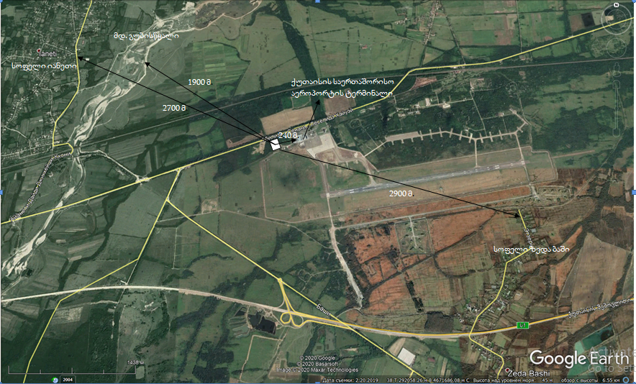
საკვლევი ტერიტორია

Slide 6
დაგეგმილი საქმიანობის ზოგადი დახასიათება
საწარმოს ტერიტორიაზე იგეგმება შემდეგი მოცულობის და რაოდენობის რეზერვუარების პარკის მოწყობა:
V=2000 მ³ ლითონის ვერტიკალური ცილინდრული რეზერვუარი-2 ცალი. ტიპიური პროექტი 704-1-167.84.
V=1000 მ³ ლითონის ვერტიკალური ცილინდრული რეზერვუარი-2 ცალი, ტიპიური პროექტი 704-1-166.84.
V=400 მ³ ლითონის ვერტიკალური ცილინდრული რეზერვუარი -1 ცალი, ტიპიური პროექტი 704-1-252.
V=400 მ³ ლითონის ვერტიკალური ცილინდრული რეზერვუარი (წყლის) - 1 ცალი. ტიპიური პროექტი 704-1-252.
V=60 მ³ ლითონის ჰორიზონტალური ცილინდრული რეზერვუარი (2 ცალი)-არსებული.
V=5 მ³ ლითონის ჰორიზონტალური ცილინდრული რეზერვუარი (2 ცალი), დანალექი სითხეების შესაგროვებლად.
ნავთობპროდუქტებისათვის რეზერვუარების საერთო მოცულობა შეადგენს 6520 მ³, ასევე იგეგმება ჯამური 10 მ³ მოცულობის რეზერვუარები რეზერვუარებში დანალექი სითხეების დროებითი შენახვისათვის.
სარეზერვუარო პარკის ტერიტორია შემოფარგული იქნება რკინა-ბეტონის კონსტრუქციით, რომლის სიმაღლე ტოლია 1.1 მეტრის.
სარეზერვუარო პარკის შიდა ტერიტორია მოწყობილი იქნება შესაბამისი სტანდარტებით, ანუ მისი ტერიტორია მოშანდაკებული და დატკეპნილი იქნება თიხის ფენით, რომ არ მოხდეს სარეზერვუარო ტერიტორიაზე წარმოქმნილი სანიაღვრე წყლები, რომელიც შესაძლებელია დაბინძურდეს ნავთობპროდუქტებით, არ მოხვდეს გრუნტის წყლებში.

Slide 7
ტექნოლოგიური პროცესის აღწერა
ნავთობპროდუქტების მიღება ხდება ავტოცისტერნებით. ერთდროულად შეიძლება დაიცალოს 2 ავტოცისტერნა. ერთდროულად შეიძლება დაიცალოს ორი სახის ნავთობპროდუქტი: საავიაციო საწვავი TS და საავიაციო საწვავი JET.
ტერმინალში მიღებული საავიაციო საწვავი თვითმფრინავების გამართვისათვის, გაცემამდე გადის ტექნოლოგიურ დამუშავებას, რაც ითვალისწინებს საწვავის ორსაფეხურიან დალექვას და ფილტრაციას.
ტერმინალში საავიაციო საწვავის შემოტანა მოხდება საწვავის მისაღებ უბანზე საავტომობილო ცისტერნების საშუალებით. მიმღები მოწყობილობა აღჭურვილია სწრაფსახსნელი ქუროთი საწვავის ჰერმეტული ჩამოსხმისათვის, რომელიც შეერთებულა სატუმბოს მიმღებ კოლექტორთან. მიღებული საწვავი სატუმბო სადგურში არსებული შესაბამისი ტუმბო-დანადგარებით გადაიტუმბება ფილტრ-სეპარატორების გავლით რეზერვუარებში. ავიასაწვავის დაყოვნება (დალექვა) გათვალისწინებულია რეზერვუარებში. რეზერვუარებში ავიასაწვავის მიღებისას ისინი იფილტრება ფილტრ სეპარატორის საშუალებით.
რეზერვუარებში ავიასაწვავის მიღების შემდეგ ხდება მათი დალექვა. დალექვის პროცესის დასრულების შემდეგ მოხდება რეზერვუარების ქვედა სარქველების გახსნა და მილსადენით 5 მ³ მოცულობის (ორი ცალი) რეზერვუარებში ნალექიანი ნავთის გადასხმა, შესაბამისი სახეობის მიხედვით. ვიზუალური შემოწმებით ნალექის არ არსებობისას ეს პროცესი წყდება. თვეში სარეზერვუარო პარკიდან შესაძლებელია მაქსიმუმ 500 ლიტრი ნალექიანი ნავთის გადასხმა მიწისქვეშა რეზერვუარში, რომელიც მაქსიმუმ 5 წუთის განმავლობაში ხორციელდება. წლიურად 6 მ³ ).
მიმღებ რეზერვუარებში აღნიშნული პროცესების ჩატარების შემდგომ საავიაციო საწვავი ფილტრ სეპარატორის გავლით ავტოცისტერნებში იტვირთება და მიეწოდება თვითმფრინავებს გასამართად.

Slide 8
მიმღებ-გამცემი ტუმბოების დახასიათება
ავტოცისტერნებიდან ნავთობპროდუქტების ჩასხმა რეზერვუარებში, ხოლო იქიდან ავტოცისტერნებში გაცემა წარმოებს ტუმბოების საშუალებით. გამოიყენება ძირითადად ელექტროძრავიანი ტუმბოები სპეციალურად ნავთობპროდუქტების გადასატუმბავად, აფეთქებაუსაფრთხო შესრულებით. ტუმბოების შერჩევა ხდება ტექნოლოგიური პროცესის რეჟიმის მიხედვით. ტუმბოების წარმადობის შესამაბისად ხდება ტექნოლოგიური მილსადენების დიამეტრების შერჩევა.
ავტოცისტერნებიდან საავიაციო საწვავების მიმღებ სატუმბო სადგურში ტუმბოების წარმადობა უდრის 70 მ³/სთ, ასევე ავტოცისტერნებში გამცემ სადგურში ტუმბოების წარმადობა უდრის 70 მ³/სთ.
ტუმბოები განლაგებულნი არიან სატუმბო სადგურში. სულ არის 8 ტუმბო. 4 ტუმბო გათვალისწინებულია ავტოცისტერნებიდან საავიაციო საწვავების მისაღებად ხოლო 4 ტუმბო კი გათვალისწინებულია საავიაციო საწვავების ავტოცისტერნებში გასაცემად. ორ-ორი ტუმბო ძირითადებია, ხოლო ორ-ორი ტუმბო-სათადარიგო. საავიაციო საწვავების TS და საავიაციო საწვავი JET -ისთვის დამონტაჟებულია ცალ-ცალკე მილსადენი, რომ არ მოხდეს ამ პროდუქტების ერთმანეთში შერევა.
სატუმბო სადგურში მოთავსებულია ურდულების კვანძი, რომელთა საშუალებით ხდება ნავთობპროდუქტების გადატუმბვა სხვადასხვა მიმართულებით. ყველა ურდული უნდა იყოს დაკეტილი და გაიხსნება მხოლოდ საჭიროების მიხედვით. მიმღებ მილზე, ტუმბოების წინ, დამონტაჟებულია უხეში გაწმენდის ფილტრი, ხოლო ავტოცისტერნებში ჩამსხმელ დანადგარზე დამონტაჟებულია წმინდა გაწმენდის ფილტრი, მრიცხველი და სხვა ხელსაწყოები. ტუმბოებიდან რეზერვუარისკენ მიმავალ მილზე დამონტაჟებულია უკუსარქველი, რათა ტუმბოს გაჩერების შემთხვევაში არ მოხდეს სითხის უკან გამოდინება.

Slide 9
სატუმბო სადგურიდან რეზერვუარამდე და რეზერვუარიდან ავტოცისტერნებამდე ყველა ცალკეული პროდუქტისათვის დამონტაჟებულია ცალკე დამოუკიდებელი მილსადენი, რაც გამორიცხავს ამ პროდუქტების ერთმანეთში შერევას. მიმღები სატუმბო სადგურიდან რეზერვუარებამდე დამონტაჟებულ მილსადენებზე მოწყობილია დამცლელი მილსადენები, რომლებითაც ხდება მათში ნარჩენი ნავთობპროდუქტების დაცლა მიმღებ მილსადენებზე სარემონტო სამუშოების ჩატარების დროს. ამ დამცლელ მილსადენებთან მიერთებულია აგრეთვე სადრენაჟო მილსადენები, რომლითაც ხდება რეზერვუარებში გამცემი მილსადენის ნიშნულის ქვევით არსებული ნარჩენი ნავთობპროდუქტების დაცლა რეზერვუარებიდან. ამ გამცემი და სადრენაჟო გაერთიანებული მილსადენით დაბინძურებული ნავთობპროდუქტები ცალ-ცალკე გროვდება სპეციალურ სატუმბო სადგურში განლაგებულ V=5 მ³ ტევადობის ჰორიზონტალურ რეზერვუარებში და იქ დამონტაჟებული Q=25 მ³/სთ ტუმბოების საშუალებით იტვირთება სპეციალურ ავტომანქანებში, რომლითაც გაიტანება ნავთობპროდუქტების გადამამუშავებელ საწარმოში.

Slide 10
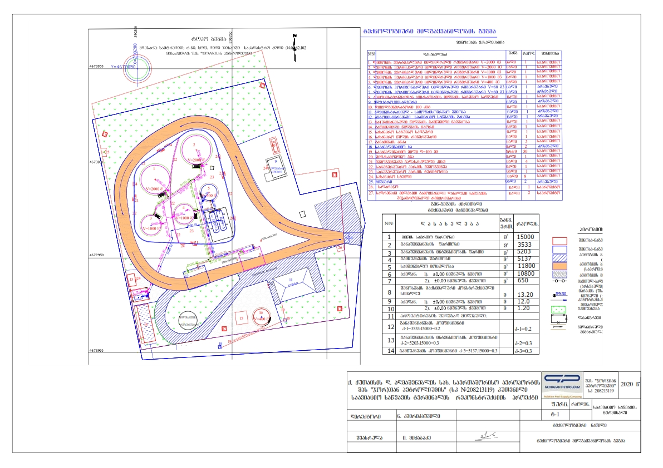
საწარმოს გენერალური გეგმა

Slide 11
საწარმოს ფუნქციონირების რეჟიმი
ნავთობსაცავის ჯამური მოცულობა შეადგენს 6520 მ³-ს. ბიზნეს გეგმის შესაბამისად, ნავთობსაცავის წლიური საშუალო ტვირთბრუნვა (მიღება-გაცემა) შეადგენს 62500 მ3 საავიაციო საწვავს
საწარმო იმუშავებს შემდეგი რეჟიმით:
წელიწადში 365 სამუშაო დღე, 24 საათიანი სამუშაო გრაფიკით.

Slide 12
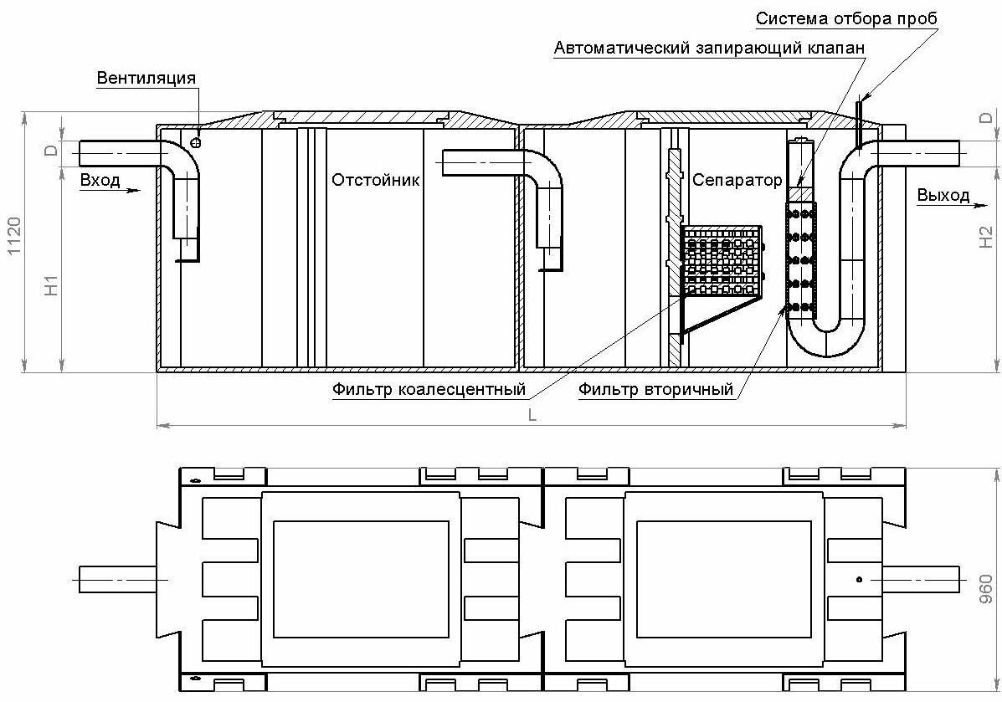
საწარმოო-სანიაღვრე ჩამდინარე წყლების გამწმენდი სისტემა
პროექტის მიხედვით საწარმოში სანიაღვრე წყლების გაწმენდისათვის იგეგმება უკრაინული წარმოების „Марки FSN-6 (ФСН-6)“-ის ტიპიური ნავთობდამჭერი დანადგარის მონტაჟი, რომელიც უზურნველყოფს ჩამდინარე წყლების შეწონილი ნაწილაკებისა და ნავთობის ნახშირწყალბადებისაგან გაწმენდას. გამწმენდი ნაგებობის წარმადობა შეადგენს 6 ლ/წმ-ს, ანუ 21.6 მ³/სთ-ში.
პროექტის მიხედვით, გაწმენდილი წყალი ჩაშვებული იქნება საწარმოს ტერიტორიაზე მოსაწყობ ტბორში.
ნავთობდამჭერ დანადგარში ჩამდინარე წყლების გაწმენდა სრულდება ორსაფეხურიანი სისტემით, რაც მოიცავს უხეში და ნატიფი გაწმენდის პროცესებს. უხეში გაწმენდა მიმდინარეობს მიმღებ კამერაში, წყლის და ნავთობპროდუქტების კუთრ წონათა სხვაობის ხარჯზე. ნატიფი გაწმენდა ხდება სამი ფილტრის საშუალებით

Slide 13
სამშენებლო სამუშაოების შესრულების ორგანიზაცია
სამშენებლო სამუშაოების მცირე მოცულობებიდან გამომდინარე, სამშენებლო ბანაკის მოწყობა დაგეგმილი არ არის. სამშენებლო მასალების დასაწყობება დაგეგმილია ტერმინალის ტერიტორიაზე, კერძოდ სამხრეთ-აღმოსავლეთ მხარეს არსებულ თავისუფალ ტერიტორიაზე.
სამშენებლო სამუშაოებისათვის საჭირო ინერტული მასალების შემოტანა მოხდება მიმდებარედ არსებული მდინარეების ჭალებში არსებული ლიცენზირებული კარიერებიდან, ხოლო ბეტონის ხსნარის შემოტანა დაგეგმილია ქალაქის ტერიტორიაზე მოქმედი ბეტონის ქარხნებიდან.
სამშენებლო მოედანზე დიზელის საწვავის სამარაგო რეზერვუარების განთავსება არ არის დაგეგმილი. სატრანსპორტო საშუალებების საწვავით გამართვა მოხდება ქალაქის ავტოგასამართ სადგურებზე.
სამშენებლო სამუშაოების მიმდინარეობისათვის საჭირო ტექნიკის სახეები და რაოდენობები :
№ | მანქანა-დანადგარები | რაოდენობა
1 | სატვირთო | 6
2 | ექსკავატორი | 1
3 | მობილური ამწე | 2
4 | წყალის ტუმბო | 1
5 | ბულდოზერი | 1

Slide 14
სამშენებლო-სამონტაჟო სამუშაოები იწარმოებს ვახტური მეთოდით, მუშათა შემადგენლობის მინიმალური რაოდენობით, რომლებიც ფლობენ ორ ან მეტ დარგობრივ პროფესიას. მშენებლობის საერთო ხანგრძლივობად განსაზღვრულია დაახლოებით18 თვე,
მოსამზადებელი პერიოდი - 0.5 თვე;
მიწის სამუშაოები - 1.5 თვე;
რეზერვუარის სამონტაჟო სამუშაოები და გამოცდა - 12 თვე.
დანარჩენი სამუშაოები-4 თვე.
მშენებლობის წარმოება გათვალისწინებულია ორ ეტაპად: პირველი ეტაპით შესრულდება პროექტით გათვალისწინებული ყველა სამუშაო გარდა #1 და #3 რეზერვუარების და მათთან დაკავშირებული კომუნიკაციების მშენებლობისა, ხოლო მეორე ეტაპით გათვალისწინებულია #1 და #3 რეზერვუარების და მათთან დაკავშირებული კომუნიკაციების მშენებლობა. პროექტი დამუშავდება ორივე ეტაპისთვის ერთდროულად, მაგრამ მეორე ეტაპი დაიწყება პირველი ეტაპის სრულად დამთავრების შემდეგ. ეტაპებით გათვალისწინებული სამუშაოები მოცემულია მშენებლობის ორგანიზაციის პროექტის კალენდარულ გეგმაში. მეორე ეტაპის დაიწყების თარიღს განსაზღვრავს დამკვეთი სააგენტოსადმი გაგზავნილი სპეციალური წერილით.
დაგეგმილი რეზერვუარების და სხვა ნაგებობების მშენებელობისათვის საჭირო მიწის სამუშაოების დროს ამოღებული ექსკავირებული ქანების რაოდენობა პროექტის მიხედვით იქნება დაახლოებით 650 მ³, რომლის ნაწილი გამოყენებული იქნება რეკულტივაციისათვის, ხოლო ნაწილი გატანილი იქნება სამშენებელო ნარჩენების პოლიგონზე.
მიწის სამუშაოების დაწყებამდე ნიადაგის ნაყოფიერი ფენა მოიხსნება და დასაწყობდება ტერმინალის კუთხეში არსებულ თავისუფალ ტერიტორიაზე. სამშენებლო სამუშაოების დამთავრების შემდეგ დასაწყობებული ნიადაგის ნაყოფიერი ფენა გამოყენებული იქნება ტერიტორიის რეკულტივაციის სამუშაოებისათვის.

Slide 15
საქმიანობის ალტერნატიული ვარიანტები
არაქმედების ალტერნატივა;
რეზერვუარების განთავსების ადგილის ალტერნატიული ვარიანტები;
ტექნოლოგიური ალტერნატივები.
არაქმედების ალტერნატივა
აღნიშნული ტექნოლოგიური პროცესების სრულყოფილად წარმართვისთვის ტერიტორიაზე არსებობს შესაბამისი ინფრასტრუქტურა. ამასთანავე უნდა აღინიშნოს, რომ ტერმინალის ადგილმდებარეობა ძალზედ ხელსაყრელია, როგორც საწვავის ტრანსპორტირების, ასევე უსაფრთხოების თვალსაზრისით (სარეზერვუარო პარკი დიდი მანძილით არის დაშორებული საცხოვრებელი ზონიდან, ხოლო მისი განლაგება აეროვაგზლის შენობასა და საფრენ ზოლთან მიმართებაში საფრთხეს არ უქმნის აეროპორტის ფუნქციონირებას).
ბოლო წლებში, ქუთაისის საერთაშორისო აერპორტში საგრძნობლად გაიზარდა ავიარეისების რაოდენობა და დღესაც ზრდის ტენდენცია აღინიშნება, შესაბამისად საავიაციო საწვავით სტაბილურად მომარაგების მიზნით საჭიროა საწვავის შესანახი დამატებითი საცავის მოწყობა, რისთვისაც მიღებული იქნა გადაწყვეტილება 800 მ³ მოცულობის სარეზერვუარო პარკი გაიზარდოს 6500 მ³ მოცულობის სარეზერვუარო პარკად და წლიური ბრუნვა 12000 მ³ გაიზარდოს 62500 მ³⁻მდე.

Slide 16
რეზერვუარის განთავსების ალტერნატიული ვარიანტები
ახალი რეზერვუარების განთავსება თავიდანვე გათვალისწინებული იყო შპს „ჯორჯიან პეტროლეუმი“-ს საავიაციო საწვავის ტერმინალის ტერიტორიაზე, რადგან სხვა ადგილზე განთავსება, მოითხოვდა ახალი ტერიტორიის ათვისებას და შესაბამისი ინფრასტრუქტურის მოწყობას, რაც დაკავშირებული იქნებოდა გარემოზე მნიშვნელოვან ზემოქმედებასთან.
რაც შეეხება რეზერვუარების ტერმინალის ტერიტორიაზე განთავსების ადგილის შერჩევას, ამ მხრივ მიღებული იქნა საუკეთესო საპროექტო გადაწყვეტა, რადგან არსებული სარეზერვუარო პარკი იძლევა საშუალებას მისი გაზრის შესაძლებლობას საზღვართან არსებული თავისუფალი ტერიტორია, ოპტიმალურია ახალი რეზერვუარის მოსაწყობად.
ტექნოლოგიური ალტერნატივები
როგორც წინამდებარე ანგარიშშია მოცემული, საავიაციო საწვავის ტერმინალის საქმიანობის სფეროა საწვავის მიღება, დასაწყობება, დამუშავება (დალექვა, ფილტრაცია) და თვითმფრინავების საწვავით გამართვა. ამისათვის ტერმინალს გააჩნია შესაბამისი ტექნოლოგიური ინფრასტრუქტურა, რომლის შეცვლას პროექტი არ ითვალისწინებს.
პროექტით გათვალისწინებული საწვავის მიღება-გაცემის უბნის ტერიტორია დაფარულია მყარი საფარით და მოწყობილია სანიაღვრე წყლების და ავარიულად დაღვრილი საწვავის სადრენაჟო სისტემა, რომელიც ჩართულია ტერმინალის ნავთობდამჭერ დანადგარში.

Slide 17
გარემოზე შესაძლო ზემოქმედების სახეები
საქმიანობის განხორციელებისას მოსალოდნელია და გზშ-ს პროცესში დეტალურად შესწავლილი იქნება შემდეგი სახის ზემოქმედებები:
ატმოსფერულ ჰაერში მავნე ნივთიერებების ემისიები და ხმაურის გავრცელება;
ნიადაგისა და გრუნტის დაბინძურების რისკები;
ბიოლოგიურ გარემოზე ზემოქმედება;
მიწისქვეშა წყლების დაბინძურების რისკები;
ზედაპირული წყლების დაბინძურების რისკები;
ნარჩენების წარმოქმნის და მართვის შედეგად მოსალოდნელი ზემოქმედება;
ზემოქმედება ადამიანის ჯანმრთელობასა და უსაფრთხოებაზე;
კუმულაციური ზემოქმედება.
შპს „ჯორჯიან პეტროლიუმი“-ის ტერიტორიიტორიიდან უახლოესი დაცული ტერიტორია- აჯამეთის აღკვეთილის ტერიტორია დაშორებულია 23 კილომეტრით, ანუ ის არ მდებარეობს დაცული ტერიტორიების სიახლოვეს. კულტურული მემკვიდრეობის ძეგლების დაშორება საწარმოდან, გამორიცხავს მასზე ზემოქმედებას. საპროექტო ტერიტორიასთან უახლოესი ობიექტი აეროპორტის ტერმინალი მდებარეობს 240 მ-ით. საპროექტო ტერიტორიაზე წითელი ნუსხით დაცული მცენარეები და ცხოველები არ დაფიქსირებულა. ასევე მშენებლობის დაბალი მასშტაბის გამო, გეოლოგიური საშიშროებების რისკები არ არსებობს.

Slide 18
ატმოსფერულ ჰაერში ემისიები და ზემოქმედება
ატმოსფერული ჰაერის დაბინძურება მოსალოდნელია ავტოცისტერნების დაცლისას და სარეზერვუარო პარკში რეზერვუარების შევსებისას, ავტოესტაკადაზე ავტოცისტერნების შევსებისას, სატუმბი დანადგარების ჩობალური სამკვრივებლებიდან აღნიშნული გაფრქვევები, წარმოადგენენ ატმოსფერულ ჰაერში მავნე ნივთიერებათა გამოყოფის სტაციონარულ წყაროებს.
გაფრქვევის წინასწარ განსაზღრული სავარაუდო წყაროებია: ორი ცალი 2000 მ³ მოცულობის, ორ ცალ 1000 მ³ მოცულობის, ერთი ცალი 400 მ³ მოცულობის და ორი ცალი 60 მ³ მოცულობის რეზერვუარებში საწვავის მიღება და შენახვა, დალექილი მასის ჩასხმა მიწისქვეშა ორ ცალ 5 მ³ მოცულობის რეზერვუარებში. საავტომობილო ესტაკადაზე ავტოცისტერნების საწვავით შევსება, სატუმბი სადგური და გამწმენდი დანადგარი.
რადგან უახლოესი დასახლებული პუნქტი დაცილებულია ობიექტის შესაბამისად 2.7 კმ-ით, ხოლო აეროპორტის ტერმინალი 240 მეტრი მანძილით, ამიტომ გაანგარიშებული ემისიების შესაბამისად, ჰაერის ხარისხის მოდელირება შესრულდება ობიექტის წყაროებიდან 240 მეტრიანი ნორმირებული ზონის საკონტროლო წერტილების მიმართ

Slide 19
ხმაურის გავრცელება ტერმინალზე სამშენებლო სამუშაოების მიმდინარეობისას და ტერმინალის ფუნქციონირების შედეგად
მშენებლობის ფაზა
ხმაურის ძირითად წყაროებად ჩაითვალა სამშენებლო მოედანზე მომუშავე ტექნიკა და სატრანსპორტო საშუალებები, კერძოდ, გაანგარიშებისას დაშვებული იქნა, რომ ტერიტორიის ცენტრში ერთდროულად იმუშავებს:
ბულდოზერი, რომლის ხმაურის დონე შეადგენს 90 დბა-ს,
ავტოთვითმცლელი (85 დბა),
ამწე მექანიზმი (92 დბა).
გაანგარიშების შედეგების მიხედვით უახლოესი საცხოვრბელი ზონის საზღვარზე ხმაურის გავრცელების დონემ შეიძლება მიაღრწიოს 18 დბა-ს, რაც ნაკლებია ღამის საათებისათვის დადგენილ ნორმაზე, რაც შეხება ქუთაისის საერთაშორისო ტერმინალის მიმართებაში, ხმაურის დონე 240 მეტრში არ აღემატება დასაშვებ ნორმებს დღის საათებისათვის, რა პერიოდში ტარდება საამშენებლო სამუშაოები. შესაბამისად შემარბილებელი ღონისძიებების დაგეგმავა და განხორციელება საჭიროებას არ წარმოადგენს.
ექსპლუატაციის ფაზა
ტერმინალის ფუნქციონირების შედეგად ხმაურის ძირითად წყაროებად შეიძლება ჩაითვალოს:
სატუმბ სადგურში დამონტაჟებული ტუმბო-დანადგარები;
ავტოცისტერნების მოძრაობა.
გაანგარიშების შედეგების მიხედვით უახლოესი საცხოვრბელი ზონის საზღვარზე ხმაურის გავრცელების დონემ პრაქტიკულად ნულის ტოლია, რაც შეხება ქუთაისის საერთაშორისო ტერმინალის მიმართებაში, ხმაურის დონე 240 მეტრში ტოლია 29.4 დბა-ს, რაც არ აღემატება დასაშვებ ნორმებს როგორც დღის საათებისათვის, ასევე ღამის საათებისათვის.

Slide 20
ხმაურის გავრცელება ტერმინალზე სამშენებლო სამუშაოების მიმდინარეობისას და ტერმინალის ფუნქციონირების შედეგად
სატუმბ სადგურში ორზე მეტი ტუმბოს ერთდროული მუშაობა არ ხდება, ვინაიდან როცა წარმოებს საწვავის მიღება და ტერმინალში სხვა ოპერაციების შესრულება აკრძალულია. გამომდინარე აღნიშნულიდან დროის ნებისმიერ მონაკვეთში, სატუმბ სადგურში ფუნქციონირებს ხმაურის გამომწვევი მხოლოდ ორი წყარო;
ასევე, დროში შეზღუდული იქნება ავტოცისტერნების ძრავების მუშაობით გამოწვეული ხაურის გავრცელება და შემოიფარგლება ტერმინალის ტერიტორიაზე შემოსვლის და გასვლის პერიოდებით (ავტოესტაკადაზე დადგომის შემდგომ ხდება ავტოცისტერნების ძრავების გამორთვა).
ტერმინალის ტერიტორიიდან უახლოესი ზონა (აეროპორტის ტერმინალის შენობა) დაცილებულია მნიშვნელოვანი (240 მ) მანძილით;
რაც მთავარია, საფრენი საშუალებების მოფრენა-აფრენის და აეროპორტის ტერიტორიაზე მიმდინარე სხვა ოპერაციების დროს გამოწვეული ხმაურის დონეები, უმეტეს შემთხვევაში ისეთი მაღალი მნიშვნელობებით ხასიათდება, რომ ტერმინალის ფუნქციონირებით გამოწვეული ხმაური, პრაქტიკულად ვერანაირ გავლენას ვერ ახდენს საერთო მდგომარეობაზე.
ზემოთაღნიშნული გარემოებებიდან გამომდინარე შეიძლება გაკეთდეს შემდეგი დასკვნები:
ტერმინალის ფუნქციონირების შედეგად, უახლოესი საცხოვრებელი ზონის საზღვარზე ხმაურის დადგენილი ნორმების გადაჭარბება პრაქტიკულად გამორიცხულია და ხმაურის გავრცელების გაანგარიშება არ ჩაითვალა სავალდებულოდ;
ტერმინალის ფუნქციონირების შედეგად გამოწვეული ხმაურის დონეების შემცირების მიზნით კონკრეტული შემარბილებელი ღონისძიებების გატარება სავალდებულო არ არის.

Slide 21
ზემოქმედება წყლის ხარისხზე
ექსპლუატაციის პროცესში წყლის გარემოს დაბინძურება მოსალოდნელია ნავთობპროდუქტების დაღვრის შემთხვევაში. დაბინძურების პრევენციის მიზნით, პროექტის მიხედვით, მაღალი რისკის უბნებზე გათვალისწინებულია სადრენაჟო სისტემების მოწყობა, ხოლო საწარმოო-სანიაღვრე წყლების გაწმენდა ხორციელდება გამწმენდი სისტემაში - ნავთობდამჭერში, საიდანაც ის სათანადო დონემდე გაწმენდის შემდეგ გადავა ტერიტორიაზე მოსაწყობ 400 მ³ მოცულობის ტბორში ზომებით 20x6 და იქიდან აორთქლდება ან მიწაში გაიჟონება.
აღნიშნული ტბორი ისე იქნება მოწყობილი (შემოზვინული), რომ მასში არ მოხდეს ის სანიაღვრე წყლები, რომელიც პირობითად არ იქნება დაბინძურებული ნავთობპროდუქტებით, ანუ იმ ტერიტორიებიდან წარმოქმნილი სანიაღვრე წყლები, რომელთა ნავთობპროდუქტებით დაბინძურების რისკი არ არსებობს.
ტერმინალის ტერიტორიაზე წარმოქმნილი სამეურნეო-ფეკალური ჩამდინარე წყლები ჩართული იქნება ტერიტორიაზე მოწყობილ ბეტონის ამოსაწმენდ ორმოში, რომლის გატანა მოხდება პერიოდულად შესაბამისი ხელშეკრულების საფუძველზე.
საწარმოო-სანიაღვრე და სამეურნეო ფეკალური ჩამდინარე წყლების არინებისა და გაწმენდისათვის დაპროექტებული სისტემები, ტერმინალის ექსპლუატაციის ეტაპზე მინიმუმამდე ამცირებს ზედაპირული და მიწისქვეშა წყლების დაბინძურების რისკებს.
ექსპლუატაციის ეტაპზე განსაკუთრებულ ყურადღებას საჭიროებს საკანალიზაციო კოლექტორების და ნავთობპროდუქტებით დაბინძურებული წყლების გამწმენდი სისტემების ტექნიკური გამართულობის კონტროლი.

Slide 22
ზემოქმედება ცხოველთა სამყაროზე
ტერმინალის განთავსების ტერიტორია არ გამოირჩევა ცხოველთა მრავალფეროვნებით, რაც პირველ რიგში ტერმინალის ადგილმდებარეობის სპეციფიკით და ქუთაისის საერთაშორისო აეროპორტის საქმიანობით არის გამოწვეული. გარდა ამისა, აღსანიშნავია, რომ საპროექტო ტერიტორია უკვე ათვისებულია და მიმდინარეობს საქმიანობა. მიუხედავად ამისა, საქმიანობის შედეგად მოსალოდნელია გარკვეული სახის ნეგატიური ზემოქმედებები, განსაკუთრებით ფრინველებზე.
ცხოველთა სამყაროზე ზემოქმედების სახეებიდან აღსანიშნავია ღამის საათებში განათებულობის ფონის შეცვლასთან დაკავშირებული ზემოქმედება - ფრინველთა დაფრთხობა, რისი თანმდევი შესაძლოა იყოს მათი დეზორიენტაცია და დაშავება. თუმცა იმ ფონზე, რომ ამ მიმართულებით აეროპორტის საქმიანობა გაცილებით მეტ ზეგავლენას ახდენს, ტერმინალის როლი ზემოქმედების მასშტაბურობაში ძალზედ მცირეა.

Slide 23
ნარჩენების წარმოქმნა და მათი მართვის პროცესში მოსალოდნელი ზემოქმედება
ნარჩენების მართვის პირობების დარღვევამ შესაძლოა გამოიწვიოს რიგი უარყოფითი ზემოქმედებები გარემოს სხვადასხვა რეცეპტორებზე, ასე მაგალითად:
ნარჩენების არასწორ მართვას (წყალში გადაყრა, გარემოში მიმოფანტვა) შესაძლოა მოყვეს წყლის და ნიადაგის დაბინძურება, ასევე სანიტარული მდგომარეობის გაუარესება და უარყოფითი ვიზუალური ცვლილებები;
შესაძლოა გამოიწვიოს მნიშვნელოვანი ზეგავლენა ცხოველთა სახეობებზე და ა.შ.);
ლითონის ან სხვადასხვა სამშენებლო ნარჩენების არასათანადო ადგილას განთავსება შესაძლოა გახდეს გზების ჩახერგვის მიზეზი, შესაძლოა გამოიწვიოს ეროზიული პროცესები და ა.შ.

Slide 24
საწარმოს მშენებლობისა და ექსპლუატაციის პერიოდში მოსალოდნელია სავარაუდოდ შემდეგი სახის ნარჩენები და რაოდენობები (მათი ზუსტი აღწერა განხორციელდება გზშ-ს ანგარიშში):
ნარჩენი საღებავი და ლაქი, რომელიც შეიცავს ორგანულ გამხსნელებს ან სხვა საშიშ ქიმიურ ნივთიერებებს (მშენებლობის პერიოდში) - 0.25 ტ;
ფილტრები - 150 კგ;
აბსორბენტები, ფილტრის მასალა და საწმენდი ნაჭრები, და დამცავი ტანისამოსი რომლებიც არ გვხდება 15 02 02 პუნქტში - 30 კგ;
შერეული მუნიციპალური ნარჩენები - 11.68 მ3;
გრუნტი, რომელიც შეიცავს საშიშ ნივთიერებებს (ნავთობის ნახშირწყალბადებით დაბინძუ-რებული ნიადაგი და გრუნტი);
გრუნტი, რომლებიც არ გვხდება 17 05 05 პუნქტში (მშენებლობის ეტაპზე);
აბსორბენტები, ფილტრის მასალები (ზეთის ფილტრების ჩათვლით, რომელიც არ არის განხილული სხვა კატეგორიაში), საწმენდი ნაჭრები და დამცავი ტანისამოსი, რომელიც დაბინძურებულია საშიში ქიმიური ნივთიერებებით;
ნალექი ჩამდინარე წყლების დამუშავებისგან, რომელიც შეიცავს სახიფათო ნივთიერებებს (ნავთობშემცველ შლამები წყალგამწმენდი სისტემიდან: სადრენაჟო არხებიდან, სალექარებიდან და გამწმენდი ნაგებობის ფლოტატორებიდან) – 8 მ³.
რეზერვუარის ძირში წარმოქმნილი ლექი (ნავთობ შემცველი შლამები ტექნოლოგიური ჭებიდან და რეზერვუარებიდან) – 6 მ³;

Slide 25
ზემოქმედება ადამიანის ჯანმრთელობასა და უსაფრთხოებაზე
მშენებლობის და ტერმინალის ფუნქციონირების პროცესში ჯანმრთელობასა და უსაფრთხოებასთან დაკავშირებული ზემოქმედების ძირითადი რეცეპტორები მომსახურე პერსონალია, ვინაიდან ობიექტი მაქსიმალურად დაცულია და მკაცრად კონტროლდება ტერიტორიაზე უცხო პირთა შემთხვევით, ან უნებართვოდ მოხვედრის შესაძლებლობა.
პერსონალის ჯანმრთელობასა და უსაფრთხოებაზე პირდაპირი ზემოქმედება შეიძლება იყოს: სატრანსპორტო საშუალებების დაჯახება, დენის დარტყმა, სიმაღლიდან ჩამოვარდნა, ტრავმატიზმი დანადგარ-მექანიზმებთან მუშაობისას, მოწამვლა და სხვ. პირდაპირი ზემოქმედების პრევენციის მიზნით მნიშვნელოვანია უსაფრთხოების ნორმების მკაცრი დაცვა და მუდმივი ზედამხედველობა.
კუმულაციური ზემოქმედება
შპს „ჯორჯიან პეროლიუმი“-ს საავიაციო საწვავის ტერმინალის ექსპლუატაციის პროცესში, საქმიანობის სპეციფიკიდან და განთავსების ადგილიდან გამომდინარე, კუმულაციური ზემოქმედების ერთადერთ საგულისხმო სახედ უნდა მივიჩნიოთ ხმაურის გავრცელება. კერძოდ, ტერმინალისა და აეროპორტის ერთდროული ფუნქციონირების შედეგად გამოწვეული ხმაურის ჯამური ზეგავლენა გარემოს სხვადასხვა რეცეპტორებზე.
თუმცა როგორც აღნიშნულია აეროპორტის ტერიტორიაზე მიმდინარე სხვადასხვა ოპერაციების დროს გამოწვეული ხმაურის დონეები, უმეტეს შემთხვევაში ისეთი მაღალი მნიშვნელობებით ხასიათდება, რომ ტერმინალის ფუნქციონირებით გამოწვეული ხმაური, პრაქტიკულად ვერანაირ გავლენას ვერ ახდენს საერთო მდგომარეობაზე. ამასთან ძირითადი რეცეპტორები ტერმინალის ტერიტორიიდან დაცილებულია მნიშვნელოვანი მანძილით.

Slide 26
გარემოზე ზემოქმედების შემარბილებელი ღონისძიებები
გარემოსდაცვითი ღონისძიებების იერარქია შემდეგნაირად გამოყურება:
ზემოქმედების თავიდან აცილება/პრევენცია;
ზემოქმედების შემცირება;
ზემოქმედების შერბილება;
ზიანის კომპენსაცია.
ზემოქმედების თავიდან აცილება და რისკის შემცირება შესაძლებლობისდაგვარად შეიძლება მიღწეულ იქნას სამშენებლო სამუშაოების წარმოების და ექსპლუატაციისას საუკეთესო პრაქტიკის გამოცდილების გამოყენებით. შემარბილებელი ღონისძიებების ნაწილი გათვალისწინებულია პროექტის შემუშავებისას. თუმცა ვინაიდან ყველა ზემოქმედების თავიდან აცილება შეუძლებელია, პროექტის გარემოსადმი მაქსიმალური უსაფრთხოების უზრუნველსაყოფად სასიცოცხლო ციკლის ყველა ეტაპისთვის და ყველა რეცეპტორისთვის განისაზღვრება შესაბამისი შემარბილებელი ღონისძიებების გეგმა.

Slide 27
საქმიანობის განხორციელების პროცესში უარყოფითი ზემოქმედების შემცირების ერთ-ერთი წინაპირობაა დაგეგმილი საქმიანობის სწორი მართვა მკაცრი მეთვალყურეობის (გარემოსდაცვითი მონიტორინგის) პირობებში
მადლობა ყურადღებისთვის !

